Slide 1
2D 게임 프로그래밍
2016182052
이규민

Slide 2
목차
게임 컨셉
개발 범위
게임 실행 흐름
개발 일정

Slide 3
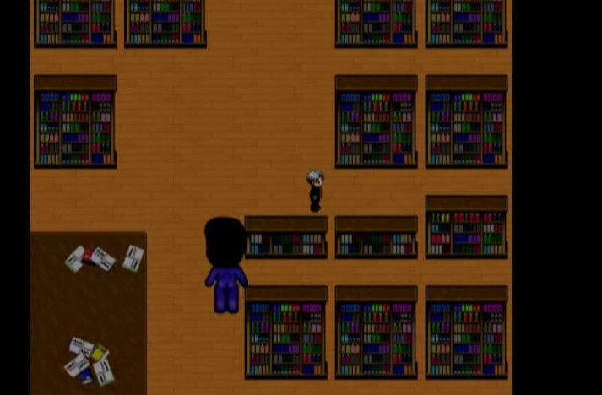
게임 컨셉

Slide 4
개발 범위
내용 | 최소 범위 | 추가 범위
캐릭터 컨트롤 | 좌우 이동, 위아래 이동(방향키) 선택 버튼(space) | 캐릭터 달리기, 적을 공격
맵 | 3개의 방 | 방 개수 추가
적 AI | 캐릭터를 한번 움직일 때 마다 적도 움직임 | 적이 프레임에 따라 움직임
난이도 | 적의 이동속도 증가, 제한 시간 감소 | 랜덤으로 새로운 적이 잠시 나타남
게임 기능 | 제한 시간, 적 AI와 캐릭터가 부딪히면 체력이 줄게 되면서 죽게 됨. 제한시간 안에 힌트 또는 아이템을 이용하여 방을 탈출하면 클리어
사운드 | 아이템 획득 시, 피격, 적 효과음, 배경음악 등
애니메이션 | 플레이어, 적, 아이템 등 | 맵의 환경과 분위기
▶

Slide 5
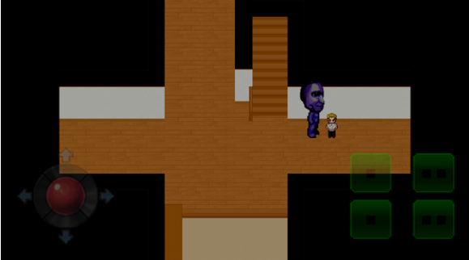
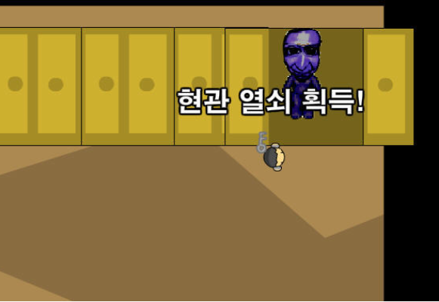
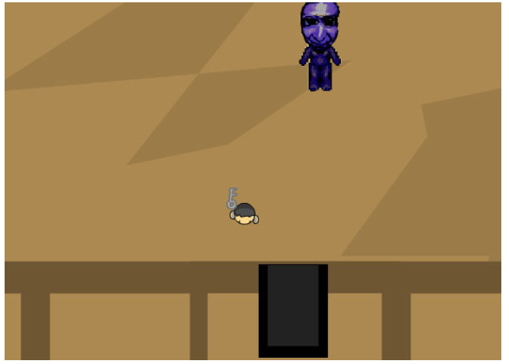

예상 게임 실행 흐름
적을 피해 힌트나 필요한 열쇠를 찾는다
찾은 힌트와 열쇠로 또 다른 방이나 현관 열쇠를 찾는다
최종 현관 열쇠를 획득하여 방을 탈출

Slide 6
개발 일정
1주차 | 1. 리소스 수집 2. 구체적인 계획 정하고 리소스 활용
2주차 | 플레이어를 구현 그 플레이어가 움직이게 하는 키와 선택 키를 구현
3주차 | 3개의 방 중 하나를 구현 방에 있는 여러 오브젝트
4주차 | 방 하나를 더 구현 각 방에 이용할 사운드
5주차 | 마지막 방 구현 각 방마다 오브젝트 및 힌트를 이용한 탈출 방법
6주차 | 플레이어를 따라 다니는 적 AI를 구현
7주차 | 메인 화면구현, 시간 구현, 난이도 설정
8주차 | 최종 점검

